Slide 1
EKRANLI ARAÇLARIN KULLANIMI
ERGONOMİ

Slide 2
Zorlayıcı Travmalar :
Göz yorgunluğu, kas gücünün aşırı kullanımı, uygun olmayan duruş biçimi, uzun süre ekranlı araç karşısında ara vermeden çalışma, aşırı iş yükü duygusu, zihinsel yorgunluk ve stres ile gürültü, ısı, nem ve aydınlatmanın neden olduğu olumsuzluklarının tümünü,ifade eder.

Slide 3
Çalışma merkezi :
Operatörün oturduğu sandalye, ekranlı aracın konulduğu masa, bilgi kayıt ünitesi, monitör, klavye, yazıcı, telefon, faks, modem ve benzeri aksesuar ve ekranlı araçla ilgili tüm donanımların tamamının veya bir kısmının bulunduğu çalışma yerini,
ifade eder.

Slide 4
Bilgisayar ekranınızın gözünüzden 50-75 cm uzakta ve göz hizanızdan 20 derece aşağıda durmasına özen gösteriniz.

Slide 5
15 dakikada göz kaslarınızı gevşetmek için uzaktaki nesnelere odaklanınız.
Basit egzersizler ve gevşeme hareketleri yapın.

Slide 6
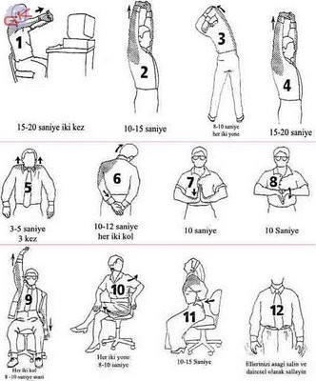

Slide 7
Aşağıdaki durumlarda işçilerin göz muayeneleri yapılmalıdır;
- ekranlı araçlarla çalışmaya başlamadan önce,
- düzenli aralıklarla ve
- ekranlı araçla çalışmalardan kaynaklanacak görme zorluğu olduğunda.

Slide 8
muayene sonuçlarına göre gerekiyorsa işçiler oftalmolojik testlere tabi tutulmalıdır.

Slide 9
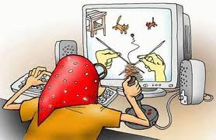
Ekranda görünen karakterler kolayca seçilebilecek şekil ve formda, uygun büyüklükte olacak, satır ve karakterler arasında yeterli boşluk bulunacaktır.

Slide 10
Ekran görüntüsü stabil olacak, görüntünün titremesi ve benzeri olumsuzluklar bulunmayacaktır.

Slide 11
Parlaklık ve karakterler ile arka plan arasındaki kontrast, operatör tarafından kolaylıkla ayarlanabilecektir.

Slide 12
Ekran, operatörün ihtiyacına göre kolaylıkla her yöne döndürülerek ayarlanabilir olacaktır.
Ekranın ayrı bir kaide veya ayarlanabilir bir masa üzerinde kullanılması mümkün olacaktır.

Slide 13
Kullanıcıyı rahatsız edebilecek yansıma ve parlamalar önlenecektir.

Slide 14
Klavye, operatörün el ve kollarının yorulmaması ve rahatça çalışabilmesi için ekrandan ayrı ve hareketli olacaktır.

Slide 15
Klavyenin ön tarafına, operatörün bileklerini dayayabileceği özel destek konulmalıdır.
Operatörün elleri ve kolları için klavyenin önünde yeterli boşluk olmalıdır.

Slide 16
Klavyenin rengi mat olacak ve ışığı yansıtmayacaktır.

Slide 17
Klavye karakterlerinin yerleri kullanımı kolaylaştıracak şekilde düzenlenmiş olmalıdır.
Çalışma pozisyonuna göre, tuşlar üzerindeki semboller kolaylıkla seçilebilecek, düzgün ve okunaklı olmalıdır.

Slide 18
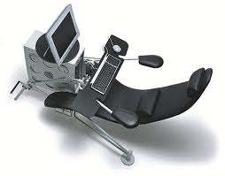
Çalışma masası veya çalışma yüzeyi; ekran, klavye, dokümanlar ve diğer ilgili malzemelerin rahat bir şekilde düzenlenebilmesine olanak sağlayacak şekilde ve yeterli büyüklükte olacak ve yüzeyi ışığı yansıtmayacak nitelikte olmalıdır.

Slide 19
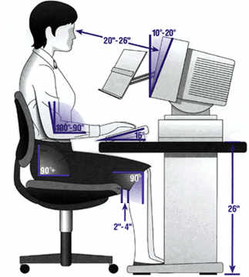
Operatörün rahatsız edici göz ve baş hareketleri ihtiyacını en aza indirecek şekilde yerleştirilmiş ve ayarlanabilir özellikte doküman tutucu kullanılacaktır.

Slide 20
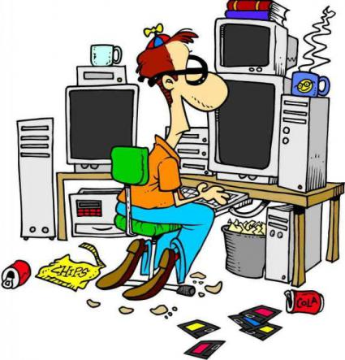
Çalışanın rahat bir pozisyonda olması için yeterli alan olmalıdır.

Slide 21
Sandalye dengeli ve operatörün rahat bir pozisyonda oturabileceği ve kolaylıkla hareket edebileceği şekilde olmalıdır.

Slide 22
Oturma yerinin yüksekliği ayarlanabilir olmalıdır.

Slide 23
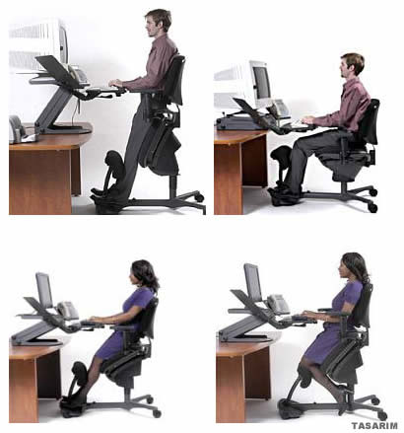
Sırt dayama yeri öne-arkaya ve yukarı-aşağı ayarlanabilir, sırt desteği bele uygun ve esnek olacaktır.
İstendiğinde operatöre uygun bir ayak dayanağı sağlanacaktır.

Slide 24
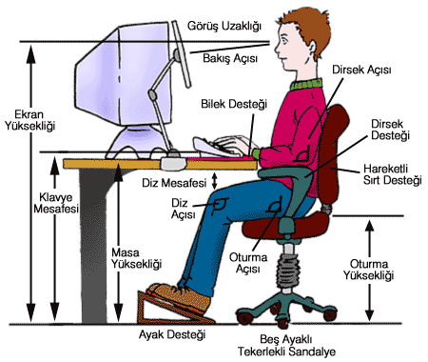

Slide 25
ÇALIŞMA ALANI
Operatörün oturma şeklini değiştirebilmesi ve rahatça hareket edebilmesi için çalışma merkezi yeterli genişlikte olacak ve uygun şekilde düzenlenmelidir.

Slide 26
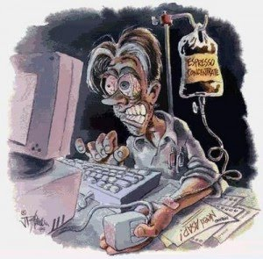
AYDINLATMA
Operatörün gereksinimleri ve yapılan işin türü dikkate alınarak uygun aydınlatma şartları sağlanacak, arka planla ekran arasında uygun kontrast bulunacaktır.

Slide 27
Yapay aydınlatma kaynaklarının yeri ve teknik özellikleri ekrandaki ve diğer ekipmanlar üzerindeki parlama ve yansımaları önlenecek şekilde olmalıdır.

Slide 28
YANSIMA VE PARLAMA
Pencereler, açıklıklar ve benzeri yerler, saydam veya yarı saydam duvarlar ve parlak renkli cisim ve yüzeylerden ekran üzerine direk ışık gelmeyecek ve mümkünse yansımalar önlenecektir.
Ekrana gelen gün ışığının kontrol edilebilmesi için yatay ve dikey ayarlanabilir perdeler kullanılmalıdır.

Slide 29
GÜRÜLTÜ
Çalışma merkezlerinde kullanılan ekipmanların gürültüsü çalışanların dikkatini dağıtmayacak ve karşılıklı konuşmayı engellemeyecek düzeyde olmalıdır.

Slide 30
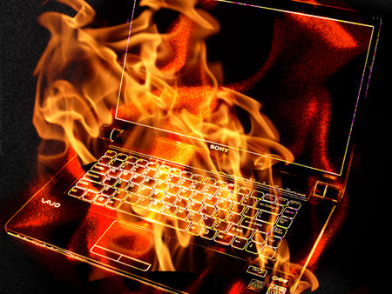
ISI
Çalışma merkezindeki ekipmanlar çalışanları rahatsız edecek düzeyde ortama ısı vermemelidir.

Slide 31
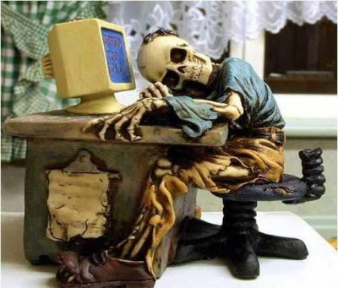
RADYASYON
Çalışma merkezindeki görünür ışık dışındaki tüm radyasyonların sağlığa zarar vermeyecek düzeylerde olması için gerekli önlemler alınmalıdır.

Slide 32
NEM
Çalışma ortamındaki nemin uygun düzeyde olması sağlanacak ve bu düzey korunmalıdır.

Slide 33
BİLGİSAYAR PROGRAMLARI
Programlar işe uygun olmalıdır.
Programlar kolay kullanılabilir ve eğer uygunsa operatörün bilgi düzeyine ve deneyimine göre ayarlanabilir olmalıdır.
Operatörün bilgisi dışında programlara müdahale edilmemelidir.

Slide 34
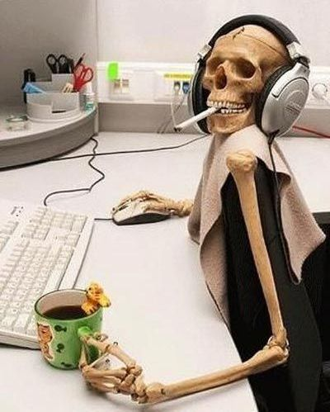
Sistemler çalışanların verimini artıracak ve kolaylık sağlayacak şekilde geri beslemeli olmalıdır.

Slide 35
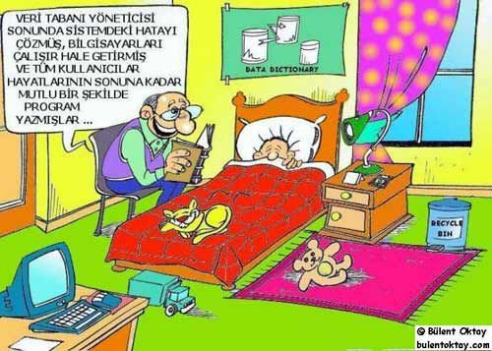
Sistemler operatöre uygun hız ve formatta bilgi verecek şekilde olmalıdır.
Programlar, özellikle verilerin algılanması ve kullanılması konusunda ergonomi prensiplerine uygun olmalıdır.

Slide 36
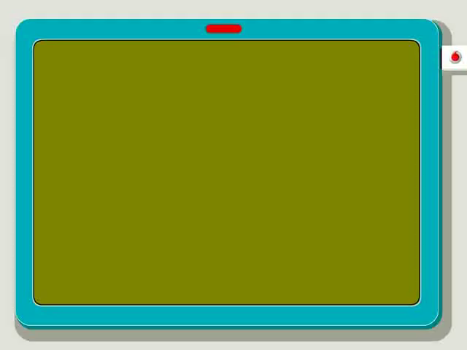

Slide 37
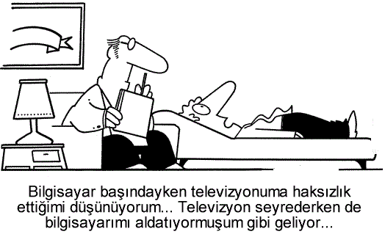

Slide 38
KAYNAKLAR
Ekranlı araçlarla çalışmalarda sağlık ve güvenlik önlemleri hakkında yönetmelik.
http://www.bilgiustam.com/yogun-bilgisayar-kullananlarin-saglikli-kalmasi-icin-8-faydali-oneri/
http://teknolojihakkindahersey.wordpress.com/tag/bilgisayar-basinda-nasil-oturulur/
http://tasarim.alternaturk.org/saglikli-bilgisayar-koldugu/
http://www.ndemir.com/uncategorized/birgun-hepimiz-boyle-olcaz/attachment/bilgisayar-hastaligi-karikatur

